Slide 1
Tietovisan ohjeet
Pidä luokassa Onko energiaa? -tietovisa. Tietovisan kysymykset perustuvat esitysmateriaaliin. Tietovisan voi pitää esimerkiksi materiaalin läpikäynnin jälkeen tai kysymyksiä voi käyttää välitehtävinä ja keskustelun herättäjinä materiaalin läpikäynnin yhteydessä. Kysymyksiä on yhteensä 10 kappaletta ja ne ovat monivalintoja sekä kyllä/ei -kysymyksiä. Tietovisan pitämiseen kannattaa varata n. 15 minuuttia. Oikeat vastaukset löytyvät kysymyskalvon jälkeen ja lisätietoa muistiinpanoista. Muistiinpanot saat näkyville oikealta alhaalta kohdasta ”muistiinpanot”.

Slide 2
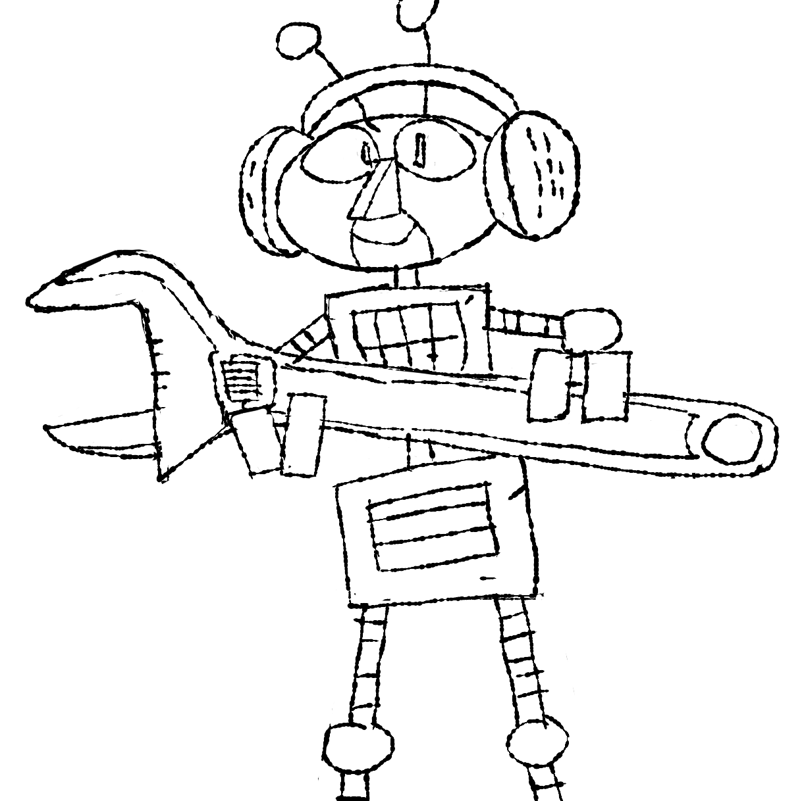
Onko energiaa? Energiansäästö auttaa kaikkia -tietovisa

Slide 3
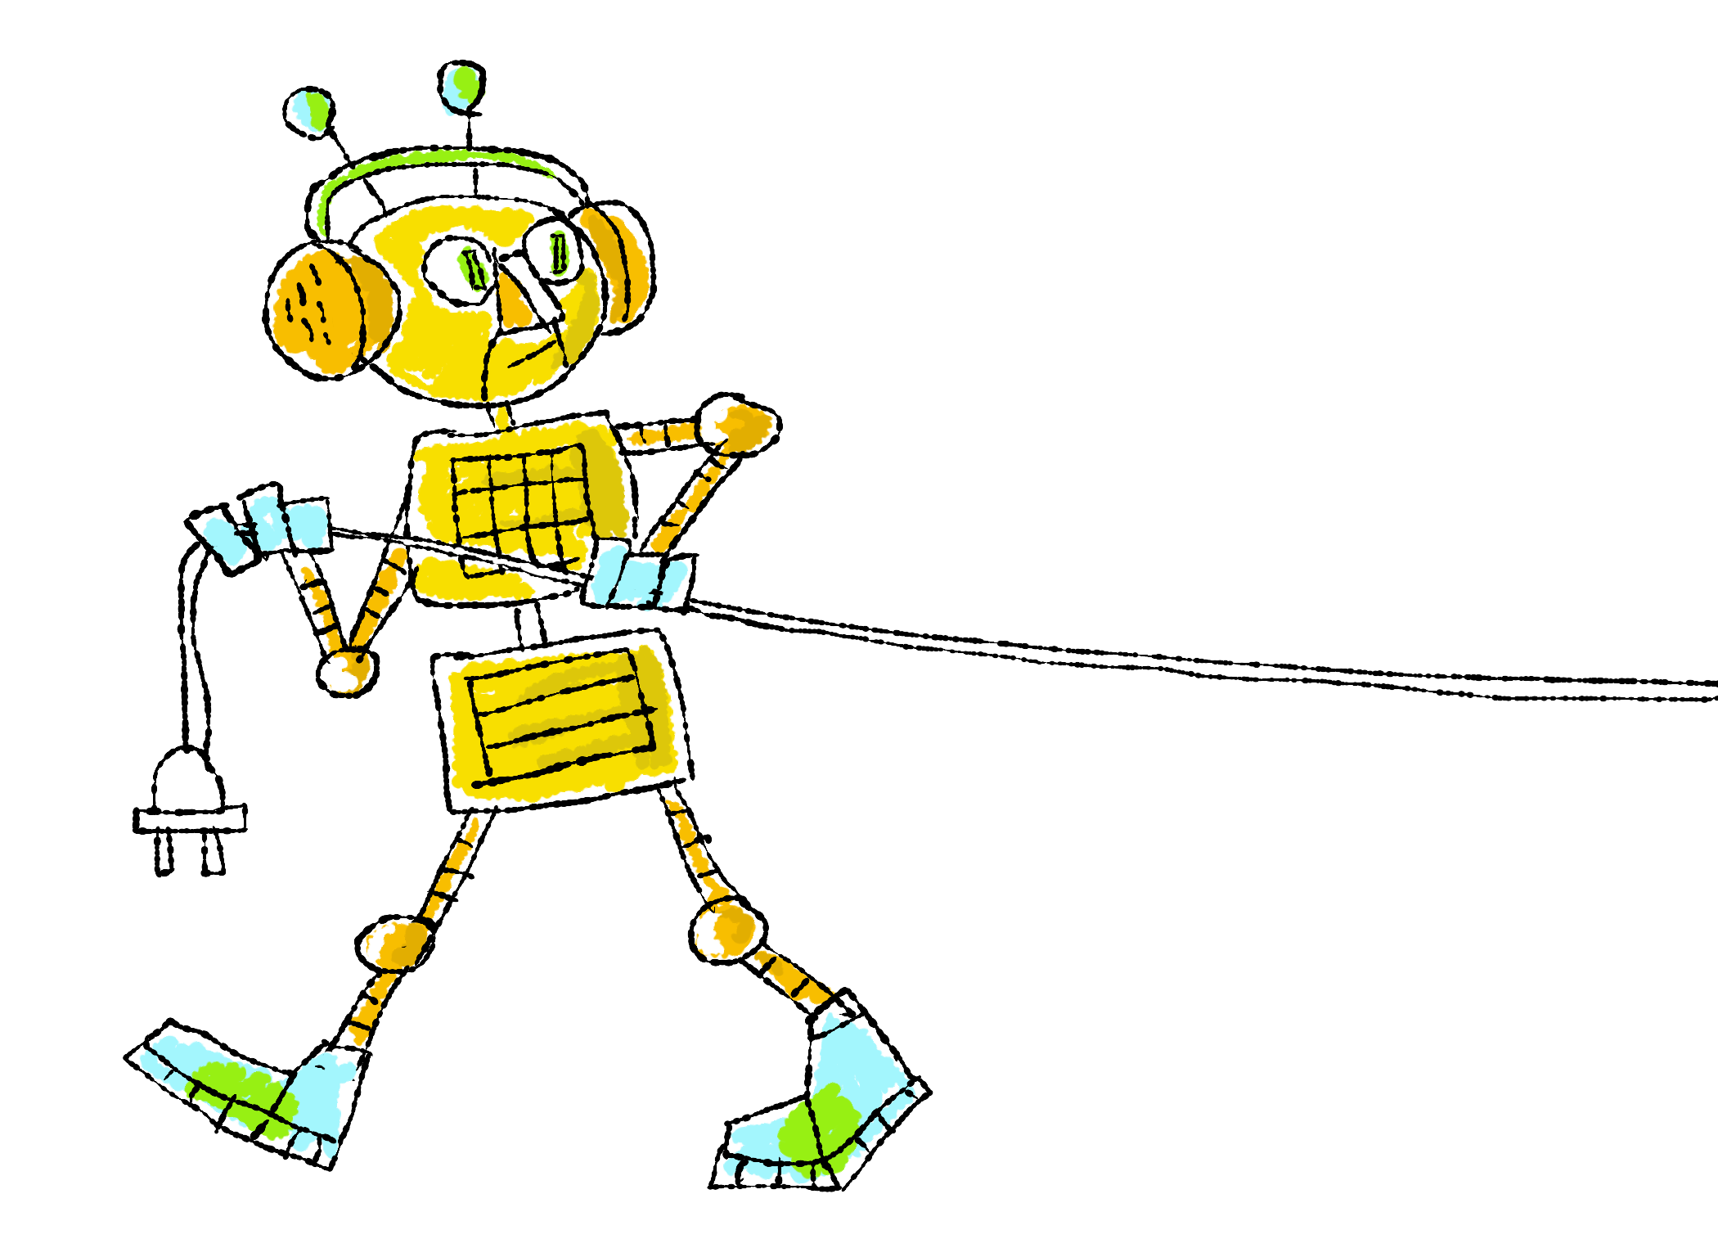
1. Mitä energiaa on olemassa?
Energiaa on monenlaista, esimerkiksi liike-energiaa, valoenergiaa, sähkö- ja lämpöenergiaa
Sähkö- ja lämpöenergiaa
Liike-energiaa

Slide 4
1. Mitä energiaa on olemassa?
Energiaa on monenlaista, esimerkiksi liike-energiaa, valoenergiaa, sähkö- ja lämpöenergiaa
Sähkö- ja lämpöenergiaa
Liike-energiaa
Notes:
Vastaus: Oikea vastaus on A. Energia ilmenee monessa erilaisessa muodossa. Todennäköisesti tutuimpia ovat sähkö- ja lämpöenergia.

Slide 5
2. Mitkä ovat uusiutuvia energianlähteitä?
Hiili, öljy, maakaasu, ydinvoima, turve ja uusiutumattomista materiaaleista syntynyt jäte
Vesi, aurinko, tuuli, aaltovoima, puuperäiset polttoaineet sekä uusiutuvista materiaaleista syntynyt jäte
Vain jäte

Slide 6
2. Mitkä ovat uusiutuvia energianlähteitä?
Hiili, öljy, maakaasu, ydinvoima, turve ja uusiutumattomista materiaaleista syntynyt jäte
Vesi, aurinko, tuuli, aaltovoima, puuperäiset polttoaineet sekä uusiutuvista materiaaleista syntynyt jäte
Vain jäte
Notes:
Vastaus: Oikea vastaus on B. Uusiutuvalla energialla tarkoitetaan auringosta, tuulesta, maaperästä, vesistöistä ja biopolttoaineista saatavaa sähköä ja lämpöä. Jätteenpoltto on uusiutuvaa energiaa ainoastaan silloin, kun poltettava jäte on peräisin uusiutuvasta lähteestä. Esimerkiksi talonrakentamisesta syntyvät puujäte on uusiutuvaa ja muovijäte uusiutumatonta.

Slide 7
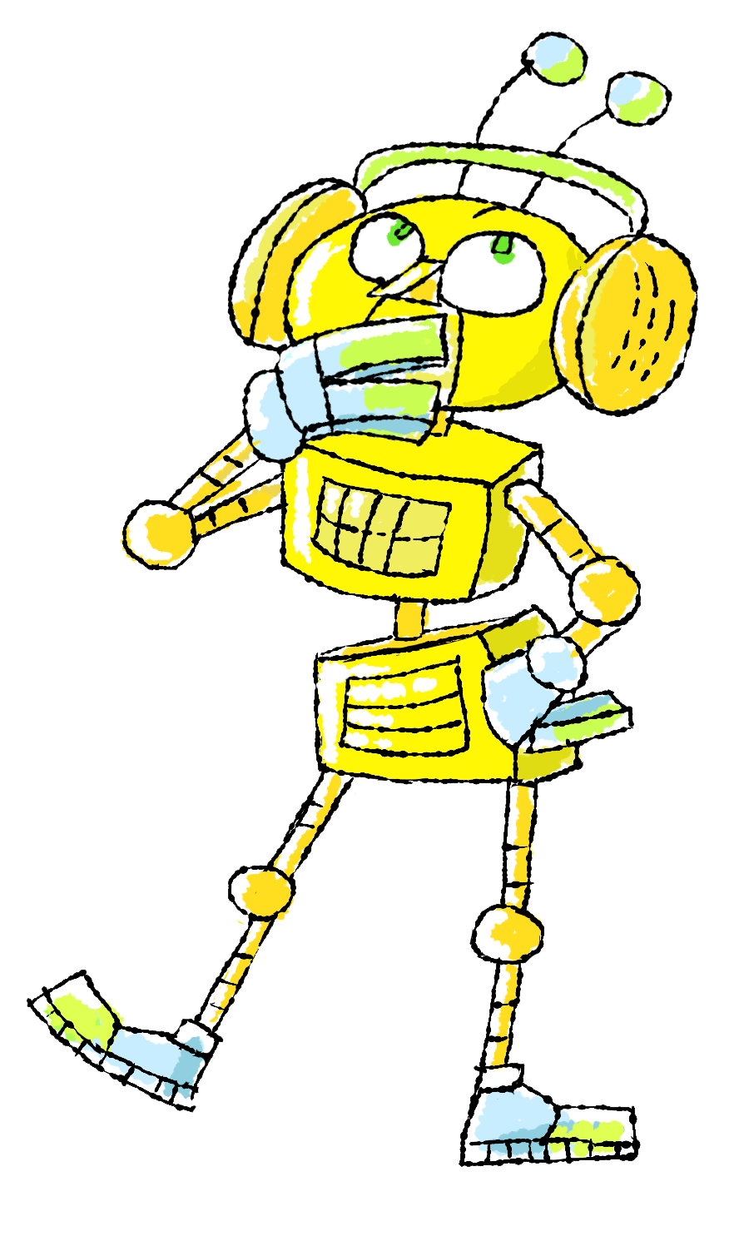
3. Fossiilivapaa energia on luotu käyttämättä fossiilisia polttoaineita.
Kyllä
Ei

Slide 8
3. Fossiilivapaa energia on luotu käyttämättä fossiilisia polttoaineita.
Kyllä
Ei
Notes:
Vastaus: Oikea vastaus on A. Fossiilivapaa energia on luotu käyttämättä fossiilisia polttoaineita. Fossiilivapaisiin polttoaineisiin sisältyy uusiutuvat luonnonvarat sekä ydinvoima. Ydinvoima ei ole uusiutuva, mutta sen hyödyntämisestä ei vapaudu hiilidioksidipäästöjä.

Slide 9
4. Fossiiliset polttoaineet ovat uusiutumattomia luonnonvaroja.
Kyllä
Ei

Slide 10
4. Fossiiliset polttoaineet ovat uusiutumattomia luonnonvaroja.
Kyllä
Ei
Notes:
Vastaus: Oikea vastaus on A. Fossiilinen energia on muodostunut biomassasta sekä eliöistä ja varastoitunut maaperään miljoonia vuosia sitten. Uusiutumattomia luonnonvaroja ovat esimerkiksi hiili, öljy ja maakaasu.

Slide 11
5. Energiansäästö on tärkeää, jotta energiaa riittää kaikille.
Kyllä
Ei

Slide 12
5. Energiansäästö on tärkeää, jotta energiaa riittää kaikille.
Kyllä
Ei
Notes:
Vastaus: Oikea vastaus on A. Energiaa säästämällä sitä riittää useammille.

Slide 13
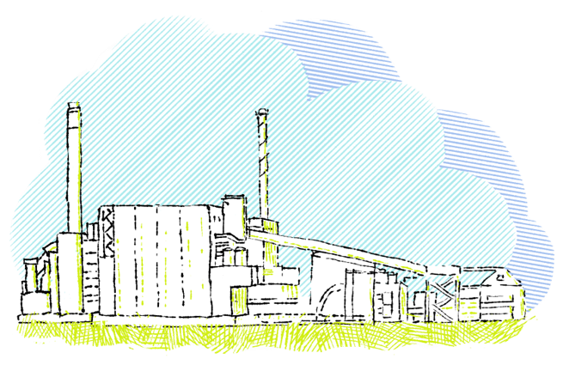
6. Onko energiankulutuksella vaikutusta ilmastonmuutokseen?
Kyllä
Ei

Slide 14
6. Onko energiankulutuksella vaikutusta ilmastonmuutokseen?
Kyllä
Ei
Notes:
Vastaus: Oikea vastaus on A. Energiankulutusta pienentämällä saadaan vähennettyä energiantuotannosta syntyviä päästöjä ja samalla vähentämään ilmaston lämpenemistä.

Slide 15
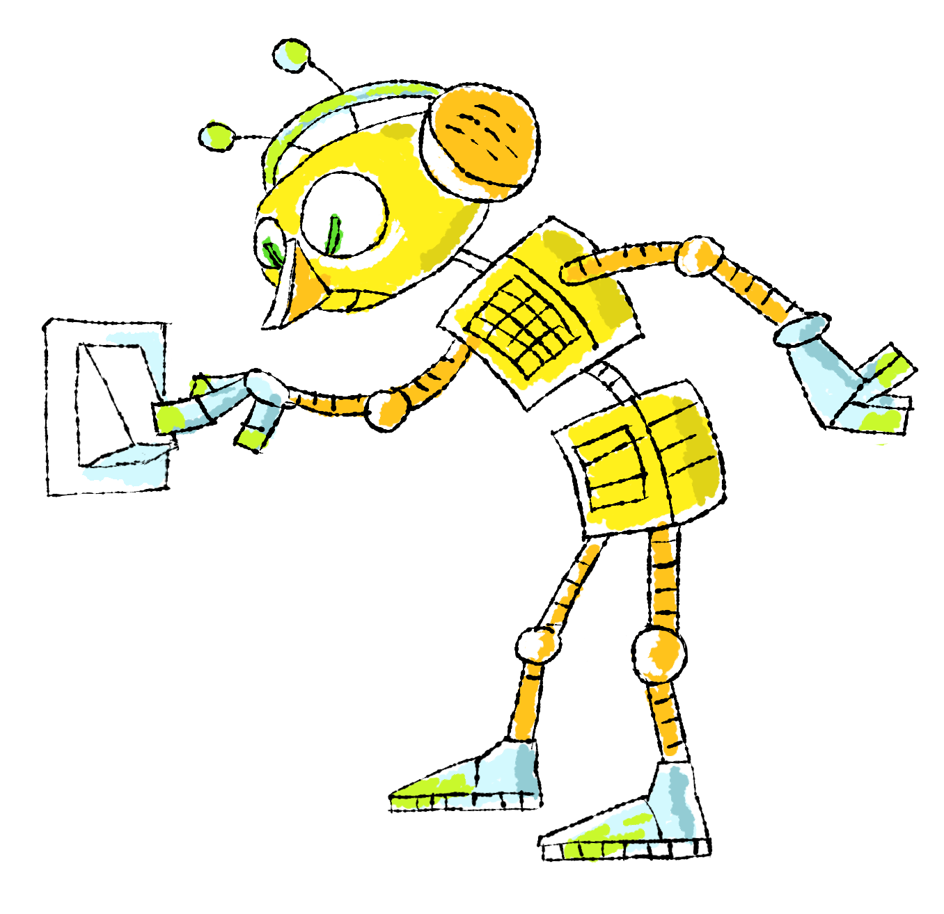
7. Onko kaikilla mahdollisuus vaikuttaa energiankulutukseen?
Kyllä
Ei

Slide 16
7. Onko kaikilla mahdollisuus vaikuttaa energiankulutukseen?
Kyllä
Ei
Notes:
Vastaus: Oikea vastaus on A. Kaikkien on mahdollista vaikuttaa omaan energiankulutukseen. Tärkeää on vähentää hukkaan menevää energiaa, esimerkiksi sammuttamalla laitteet, kun ei käytä niitä.

Slide 17
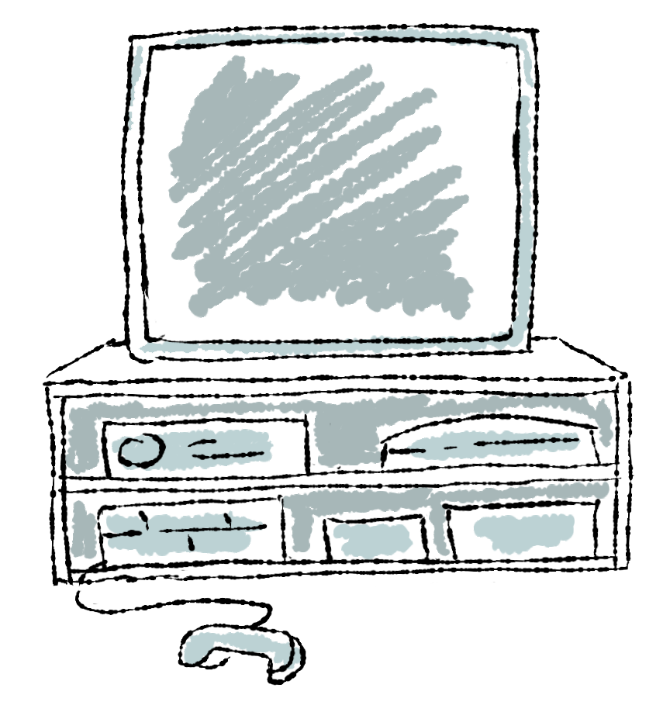
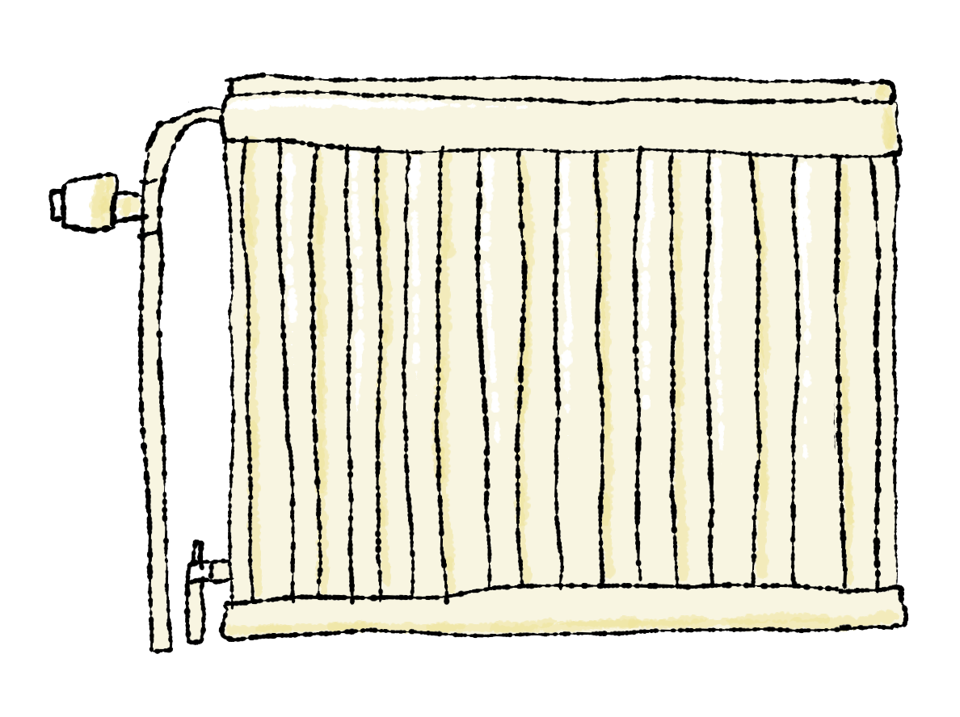
8. Mikä toiminto kuluttaa eniten energiaa kotona?
Pelikoneet
Ruoan laittaminen
Lämmitys

Slide 18
8. Mikä toiminto kuluttaa eniten energiaa kotona?
Pelikoneet
Ruoan laittaminen
Lämmitys
Notes:
Vastaus: Oikea vastas on C. Tilastokeskuksen tietojen mukaan vuonna 2020 asumisen energiankulutuksesta 56 % kului lämmitykseen. Toiseksi eniten energiaa kului lämpimään veteen (14 %) ja kolmanneksi eniten kotitalouslaitteisiin (12 %).

Slide 19
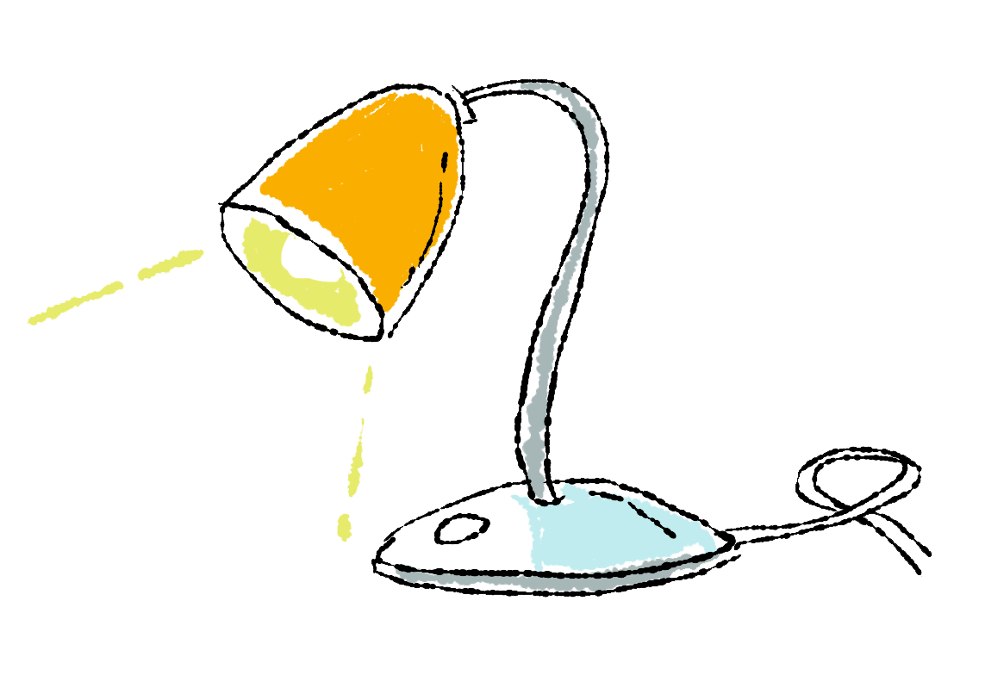
9. Energiankulutusta voidaan vähentää esimerkiksi… Voit valita useita.
Vähentämällä ruokahävikkiä
Kulkemalla polkupyörällä ja kävellen
Sammuttamalla valota ja laitteet, kun niitä ei käytetä tai poistuu huoneesta
Vähentämällä lämpimän veden käyttöä, esimerkiksi lyhyempi suihku

Slide 20
9. Energiankulutusta voidaan vähentää esimerkiksi… Voit valita useita.
Vähentämällä ruokahävikkiä
Kulkemalla polkupyörällä ja kävellen
Sammuttamalla valota ja laitteet, kun niitä ei käytetä tai poistuu huoneesta
Vähentämällä lämpimän veden käyttöä, esimerkiksi lyhyempi suihku
Notes:
Vastaus: Kaikki vastaukset ovat oikein! Energiankulutusta on mahdollista pienentää monilla eri tavoilla.

Slide 21
10. Miten kotona on mahdollista seurata sähkönkulutusta? Voit valita useita.
Sähkölaskusta
Sähköyhtiön verkkopalvelusta
Ei mitenkään

Slide 22
10. Miten kotona on mahdollista seurata sähkönkulutusta? Voit valita useita.
Sähkölaskusta
Sähköyhtiön verkkopalvelusta
Ei mitenkään
Notes:
Vastaus: Oikeat vastaukset ovat A ja B. Monilla sähköyhtiöillä on verkkopalvelu, josta voi omaa sähkönkulutustaan seurata. Lisäksi sähkölaskusta näkyy, paljon edellisenä kuukautena on kulunut sähköä. Jos kotona vähentää sähkön käyttöä, näkee muutokset nopeasti sähkölaskussa.

